Slide 1
Izometrické zobrazení v HTML5
Obor č. 18: Informatika
Antonín Vlček
Gymnázium Brno-Řečkovice

Slide 2
Cíle práce
Seznámení s technologií
Vytvoření enginu pro práci s izometrickým prostředím
Sepsání dokumentace
Vytvoření názorné ukázky

Slide 3
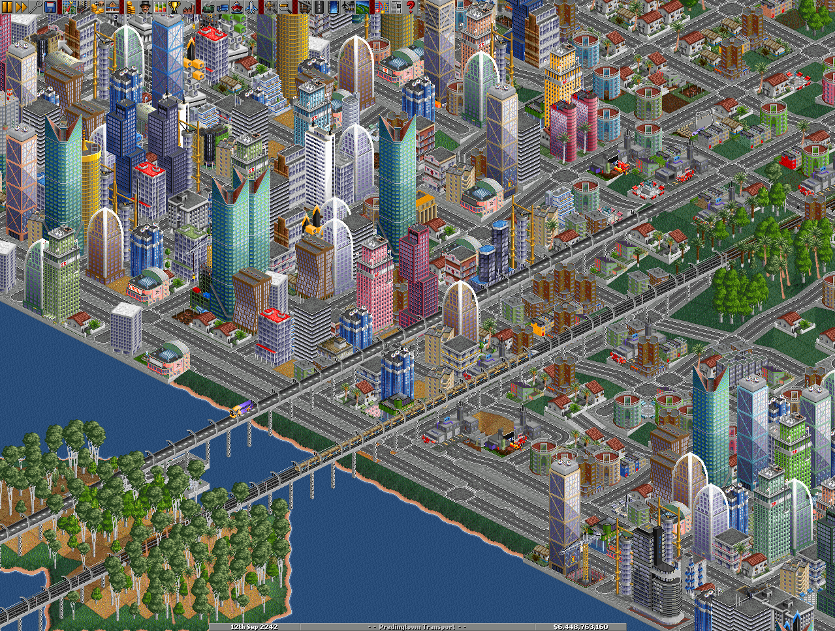
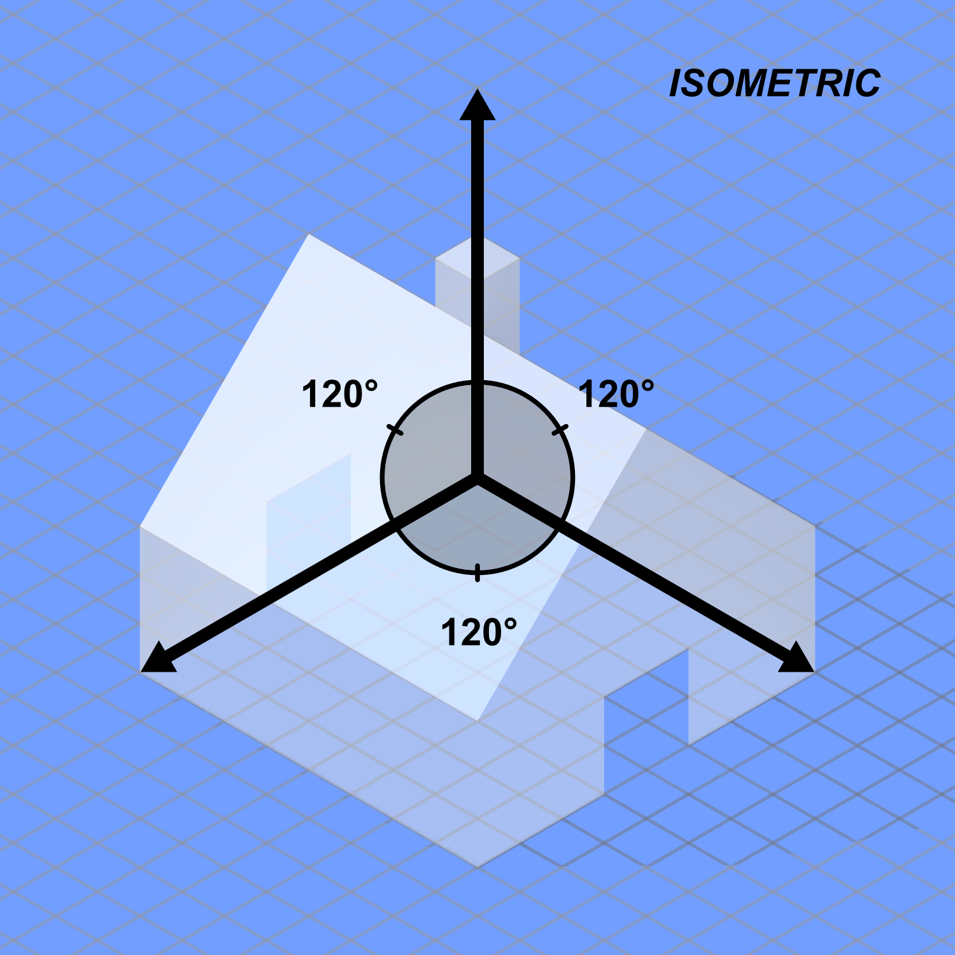
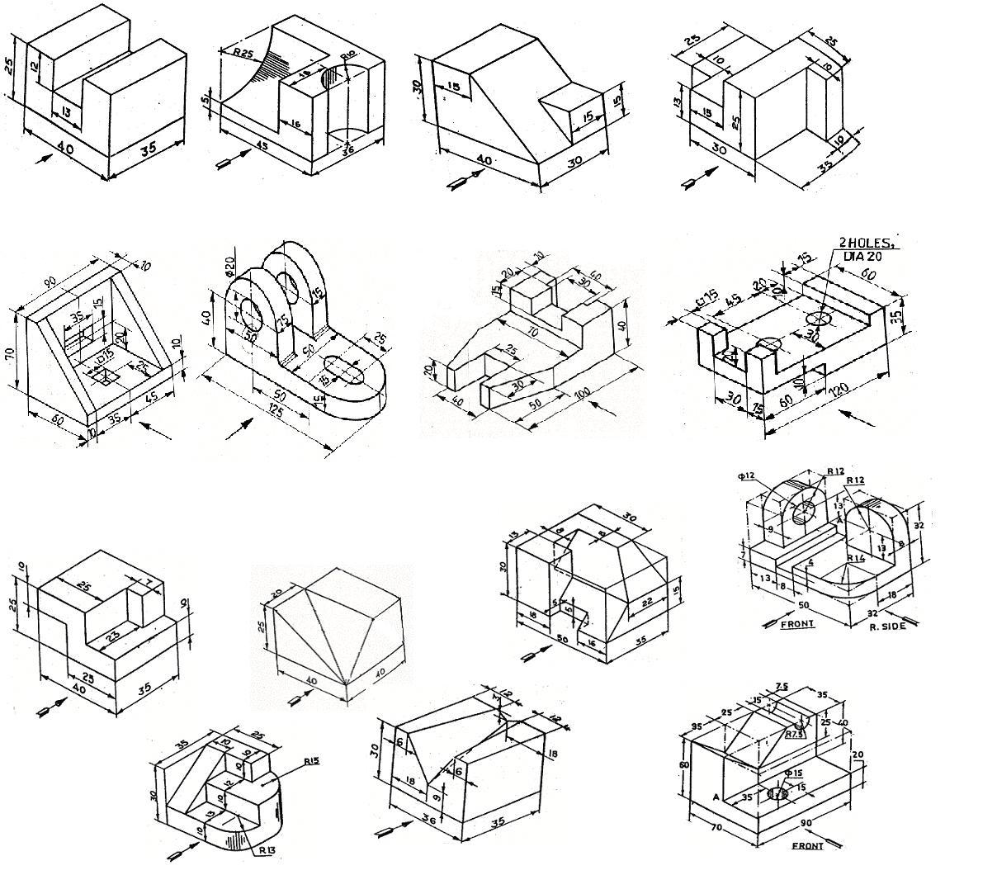
Izometrické zobrazení
3D objekty do 2D (plocha)
Axonometrie
Využití v technickém kreslení a hrách
Zdroj: http://vmeg2010.blogspot.cz/2011/01/isometric-to-orthographic-views.html
Zdroj: http://commons.wikimedia.org/wiki/File:Blue_house_isometric_projection.png
Zdroj: http://www.openttd.org/en/screenshot/1.0/20091018_panswat_tongvorarat

Slide 4
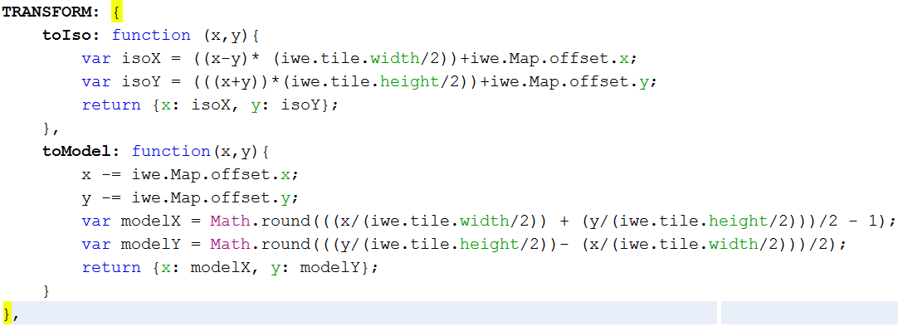
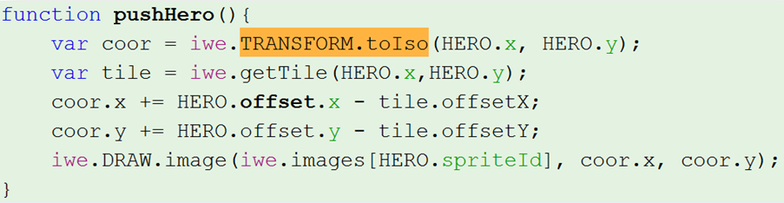
Engine
Jádro počítačového programu/hry
Usnadňuje práci dalším vývojářům
Dokumentace je návod k použití
Metody pro převod souřadnic, vykreslování, načítání obrázků, atd.

Slide 5
Canvas
PROHLÍŽEČ | OD VERZE
IE | 7.0+
FIREFOX | 3.0+
SAFARI | 3.0+
CHROME | 3.0+
OPERA | 10.0+
IPHONE | 1.0+
ANDROID | 1.0+
Kreslicí plátno
Zvolená technologie
Dobrá podpora v prohlížečích
Velmi rychlé vykreslování
HTML5 element
Kreslení pomocí JavaScriptu
Zdroj: http://www.zdrojak.cz/clanky/canvas-rikejme-tomu-plocha-na-kresleni/

Slide 6
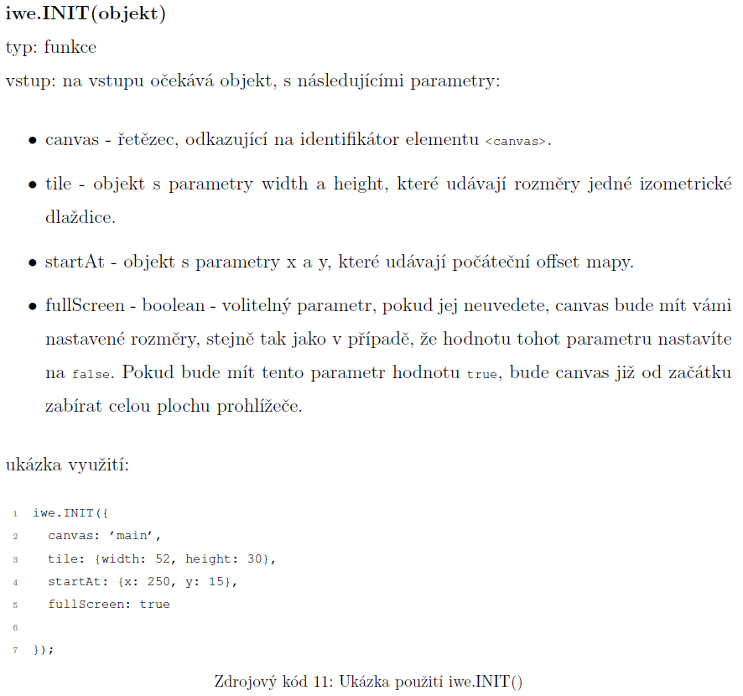
Dokumentace
Notes:
Zmínit se o dokumentaci na webu pokud se seženou peníze na doménu - v případě, že by se nám dodatečně podařilo sehnat peníze na zprovoznění webové stránky, vznikla by mimo jiné id okumentace na webu, s praktickými ukázkami, takže by bylo mnohme jednodušší jí porozumět

Slide 7
Využití
Především vhodné pro vývoj her
2,5D zobrazení – umožňuje zobrazovat horizontální rozdíly (na rozdíl od čtvercové sítě)
Další druhy vizualizací
Studijní účel práce
Notes:
Nechat tam tenhle slajd? – zmiňovat se o tom, že existují jiné technologie, které umožňují totéž, ale že ta naše může sloužit k jednoduchému pochopení problematiky?

Slide 8
PRAKTICKÁ UKÁZKA

Slide 9


Možnosti rozšíření
Přibližování / oddalování (zoom)
Pohyblivé sprity
Export / import mapy pomocí XML nebo JSON
Stíny
GitHub + Apache License 2.0 -> kdokoli se může přidat
Notes:
Zařadit slide o možnostech rozšíření

Slide 10



Poděkování
Ing. Ondřej Žižka
Mgr. Jan Herman
JCMM
Red Hat

Slide 11

DĚKUJI ZA POZORNOST

